Slide 1
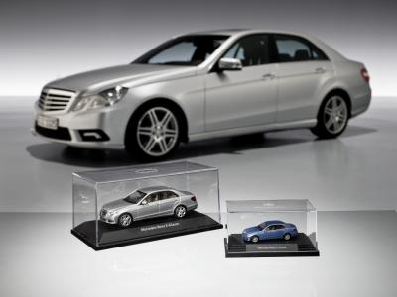
Herhalen schaal
Schaal is een verhouding.
1: 10 betekent dat de werkelijkheid 10 x is verkleind tot een schaalmodel
Bijvoorbeeld een Mercedes van 8495 mm lang (8,495 meter)
Het grijze schaalmodel is 1: 43
Het blauwe schaalmodel is 1: 87
De echte auto is 8495 mm
Wat is de lengte van het schaalmodel Bij schaal 1 : 43
Bij schaal 1 : 87
Hoe vaak past een schaalmodel in de werkelijkheid? Dit is de schaal die gebruikt is om het schaalmodel na te maken

Slide 2
Rekenen met schaal kan op meerderde manieren
Er zijn altijd 3 onderdelen namelijk
De schaal zelf bv 1 : 100 (1 cm is in werkelijkheid 100 cm)
De werkelijkheid bv in m
Het schaalmodel bv in cm
Om iets uit te kunnen rekenen heb je altijd 2 van deze 3 nodig!
Ze moeten in dezelfde eenheid staan. Dus bijvoorbeeld alles in centimeters.
Kijk in welke eenheid je het antwoord moet geven en zet alles om naar die eenheid.
Even terug naar de mercedes
Bereken de schaal: je de werkelijkheid = 8495 mm je weet het schaalmodel = 19,7 cm
Bereken de lengte van de werkelijkheid : je weet de schaal = 1: 43
je weet het schaalmodel = 21 cm
Bereken de lengte van het schaalmodel: je weet de werkelijkheid = 8495
` je weet de schaal = 1 : 87

Slide 3
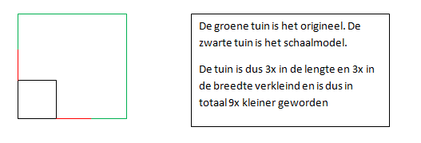
Schaal en oppervlakte LET OP
Hier zie je een tuin. (de groene lijn is de werkelijkheid)
De tuin wordt op schaal nagemaakt met schaal 1: 3
(het schaalmodel is de zwarte lijn)
Wat gebeurt er met de lengte van de tuin?
En wat gebeurt er met de breedte van de tuin?
Hoe vaak wordt de tuin in totaal verkleind?
Schaal x schaal (3 x 3 = 9 keer in totaal)

Slide 4
Schaal en inhoud. LET OP!
Inhoud en schaal
Bij inhoud wordt ook de hoogte op schaal vergroot
Schaal is 1: 3 dus ook de hoogte wordt 3x vergroot
Lengte x 3
Breedte x 3
Hoogte x 3
= schaal x schaal x schaal = 27 keer in totaal

Slide 5
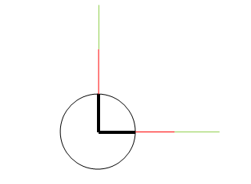
Schaal en de oppervlakte van een cirkel
Schaal is 1 : 3
Je hebt de straal van een cirkel (Lijkt op de lengte )wordt 3x zo groot
Je hebt nog een straal (lijkt op de breedte) wordt 3x zo groot
Ook voor de oppervlakte van een cirkel geldt
Als hij wordt uitvergroot doe je schaal x schaal.
Bij schaal 1: 3 wordt de cirkel dus 3 x 3 = 9 x zo groot
En wat gebeurt er bij de inhoud van een cilinder bijvoorbeeld een vijver?

Slide 6
Deze les mm les 2 TIJD
Gebruik van de getallenlijn
Digitale uren
Analoge uren
Wereldkaart en tijdzones
Voorbeeldsom: tijdsverschil als je gaat vliegen
Omrekenen van decimale uren naar minuten

Slide 7
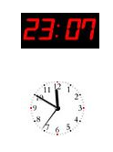
= Digitaal 00 : 00
= Analoog
LET OP
1,5 uur (anderhalf uur) is iets anders dan 01: 50 (1 uur 50)
1,5 uur is een decimaal getal (decimale getallen = 1/100 deel)
Uitrekenen 1,5 x 60 = het aantal minuten in totaal = 90 minuten
1: 50 uur is een minuten aanduiding (60 minuten in een uur dus
1 minuut is 1/60 deel
Hoe reken je 1:50 in decimale getallen uit? 60 min + 50 min = 110 min
110 minuten: 60 = 1, 83 uur

Slide 8
Gebruik van de getallenlijn
Het is handig om aan een getallenlijn te denken als je rekent met tijden
Hoeveel tijd zit er tussen 12:10 en 14:50 ?
12.10 13.10 14.10 14.50
60 minuten 60 minuten 40 minuten
Totaal dus 60 + 60 + 40 = 2 uur en 40 minuten
Dit geldt ook voor meerder dagen
Van maandag 21 januari 12.05 tot en met vrijdag 25 januari 15.35
Eerst van maandag 12.05 tot vrijdag 12.05 = 4 dagen x 24 uur +
Van 12.05 tot 15.35 = 3 uur en 35 minuten =

Slide 9
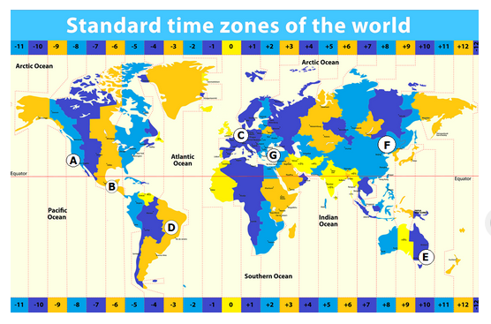

Slide 10
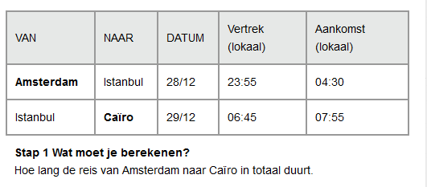
Tijdzones meerekenen
verschil in tijd tussen Cairo en Amsterdam is +1)
Hoe lang duurt de reis van Amsterdam naar Cairo?
- Kijk naar de aankomst tijd in de plaats waar je heen gaat.
Reken dan uit hoe laat het op dat moment is in de plaats waar je vandaan bent vertrokken.
(verschil in tijd tussen Cairo en Amsterdam is +1)
Nu kun je uitrekenen hoe lang de reis duurt.
DENK EROM ALS JE OVER MIDDERNACHT HEEN GAAT 1:30 of 13:30 is iets anders!
Notes:
Amsterdam 23:55 cairo als je vertreket is het daar + 1 = 0:55
Tussenstop hoef je niets mee ciaro aankomst 7:55 dus duur reis is 7 uur

Slide 11
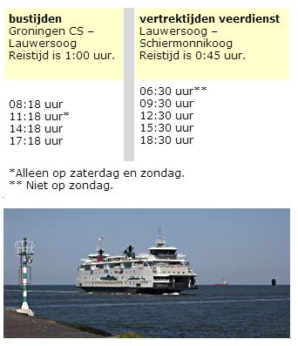
Reisschema met meerdere vervoersmiddelen
Notes:
Vertrek 8:18 met de busu + 1 uur = 9:18 De eerste boot gaat 9:30 De bootreis duurt 0:45 minuten Aankomst = 10: 15 Hoe lang duurde de reis?
Van 8:18 tot 10:15 is 2 uur en 3 minuten

Slide 12
1 minuut = 60 seconden
1 uur = 60 minuten = 3600 seconden
1 dag = 24 uur = (24 x 60 minuten ) = 1440 minuten (x 60 sec) = 86400 seconden)
1 week = ? Dagen = ? Uren = ? Minuten = ? Seconden
1 jaar = ? Weken = ? Dagen = ? Uren = ? Minuten = ? Seconden

Slide 13
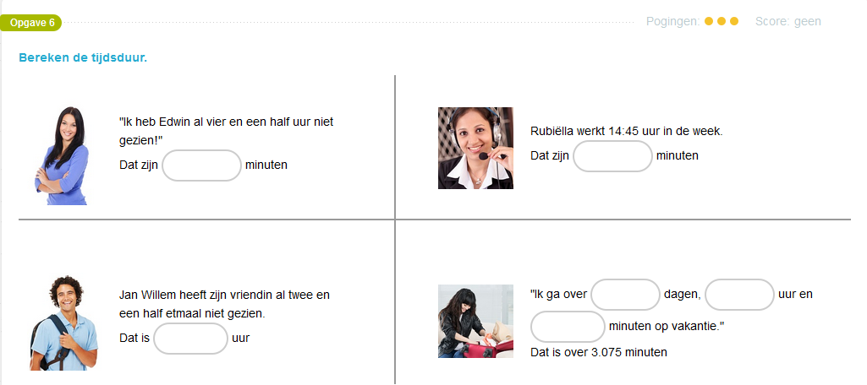
Even zelf proberen
Wat is een etmaal?
Hoeveel minuten gaan er in een uur?
Hoeveel seconden gaan er in een uur?
Hoeveel minuten gaan er in een dag?
Hoeveel seconden gaan er in een dag?
Notes:
1 dag = 60 minuten x 24 uur = 1440 minuten x 2 = 2880 Dus 2 hele dagen. Blijft over 3075-2880 = 195 minuten : 60 = 3, 25 uur
2 dagen 3 uur en 15 minuten (0,25 x 60 =15 minuten)

Slide 14
Van een decimaal uur omrekenen naar minuten
Vermenigvuldig het decimale getal x 60
1,3 uur = 1,3 x 60 = minuten
1,27 uur = 1,27 x 60 = minuten
3,8 uur = minuten
5,9 uur = minuten
En andersom
Van minuten naar decimale uren: deel het aantal minuten door 60
Of van een digitale tijd naar decimale uren
(want zoveel minuten zitten er in 1 uur)
90 minuten = 90 : 60 = 1,5 uur
500 minuten = uur
350 minuten = uur

Slide 15
Volgende dia hoort bij samengestelde grootheden niet bij tijd

Slide 16
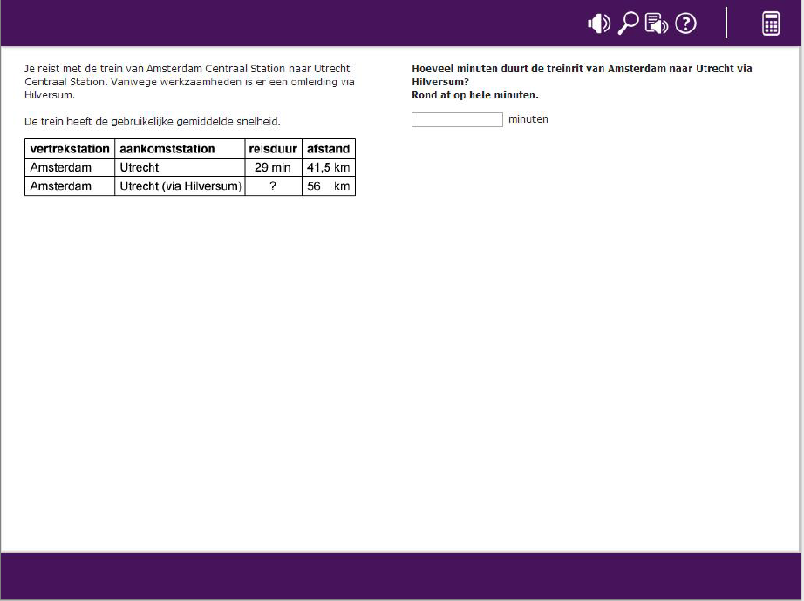
Voorbeeld examensom
Notes:
Sleutel 39 minuten 415 km in 29 minuten. Dus hoeveel kilometer in een uur? Hoe lang doe je dan over 56 km (verhoudingstabel)

